Slide 1

CANN社区SIG申请模板
作者
时间
https://gitcode.com/cann

Slide 2

Part 1 SIG组介绍
目录
Part 2 SIG组结构
Part 3 竞争力描述
https://gitcode.com/cann

Slide 3
SIG组介绍
1、SIG组介绍（做什么）
2、SIG组定位（在CANN社区/架构中，要解决的问题，发挥的作用）
https://gitcode.com/cann

Slide 4
SIG组结构
1、SIG组的结构（主要maintainer、committer人员，涉及哪些代码仓，人员分工等）
2、是否涉及三方件依赖引入
3、如涉及三方件依赖引入，需要增加一页，明确三方件列表，License，上游社区情况（发展期、成熟期、衰退期）
https://gitcode.com/cann

Slide 5
竞争力描述
主要竞争力点介绍（功能、性能、生态兼容、易用性等方面）
https://gitcode.com/cann

Slide 6
三方件依赖引入（不涉及跳过）
序号 | 三方件名称 | 上游社区地址 | 上游社区状态 （发展期、成熟期、衰退期） | 社区最新发布版本 | 引入版本 | 是否正式 发布版本 | License
https://gitcode.com/cann

Slide 7
洞察对标（不涉及跳过）
1、业界对标
2、差异比较
https://gitcode.com/cann

Slide 8
未来1年规划
1、未来一年的技术方向是什么
https://gitcode.com/cann

Slide 9
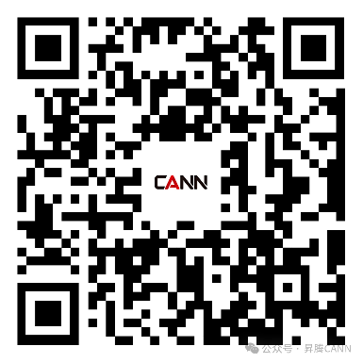

Thank you.
社区愿景：打造开放易用、技术领先的AI算力新生态
社区使命：使能开发者基于CANN社区自主研究创新，构筑根深叶茂、跨产业协同共享共赢的CANN生态
Vision: Building an Open, Easy-to-Use, and Technology-leading AI Computing Ecosystem
Mission: Enable developers to independently research and innovate based on the CANN community and build a win-win CANN ecosystem with deep roots and cross-industry collaboration and sharing.
上CANN社区获取干货
关注CANN公众号获取资讯
https://gitcode.com/cann

